Slide 1
Hotel Management System
객체지향 프로그래밍 프로젝트 최종발표
20183113 최은진 20153315 장지욱
20163326 김광민
<1>

Slide 2

CONTENTS
맡은 역할
기능 설명
어려웠던 점
구현하지 못한 기능
전체적인 구성도
<2>

Slide 3

맡은 역할
최은진
팀장
전체적 프로그램 구성 및 구현
장지욱
팀원
GUI
DB 작성
PPT 제작
김광민
팀원
테스팅
서기
회의록 및 보고서 작성
<3>

Slide 4


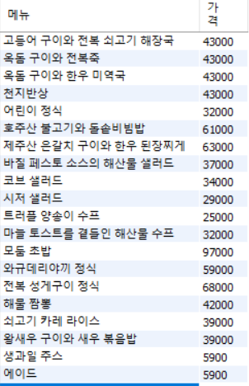
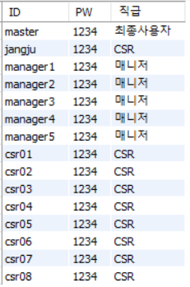
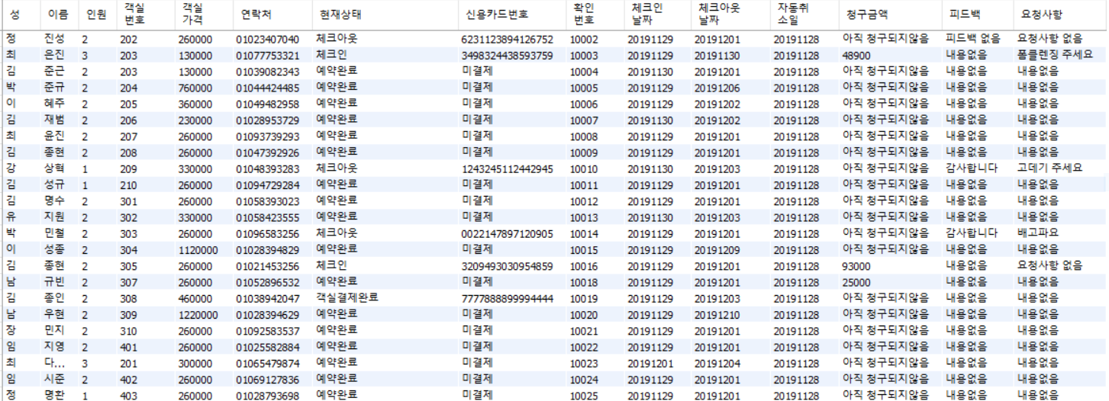
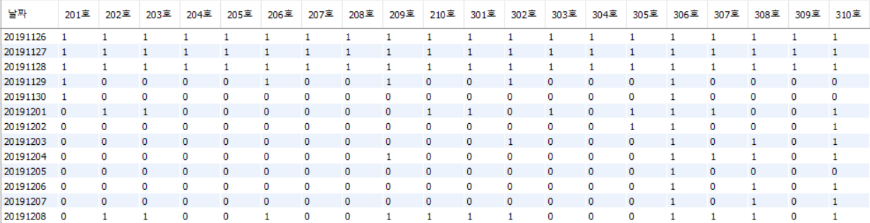
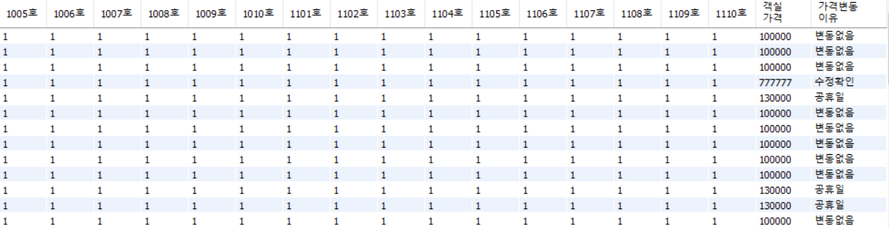
기능 설명
주요 기능
HMS에 대한 모든 데이터베이스는 MySQL을 사용하여 구성
고객 정보 Table
음식 정보 Table
로그인 Table
호텔 객실 Table
주문 Table
<4>

Slide 5
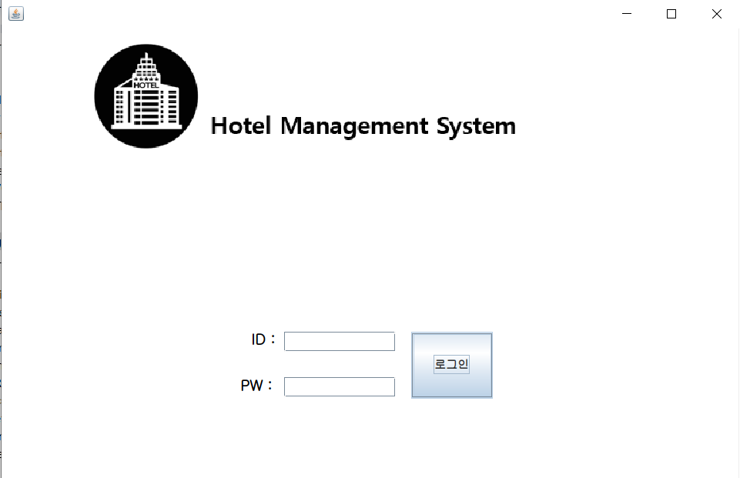
기능 설명
로그인 화면
완성도 : 99%
초기 화면
<5>

Slide 6
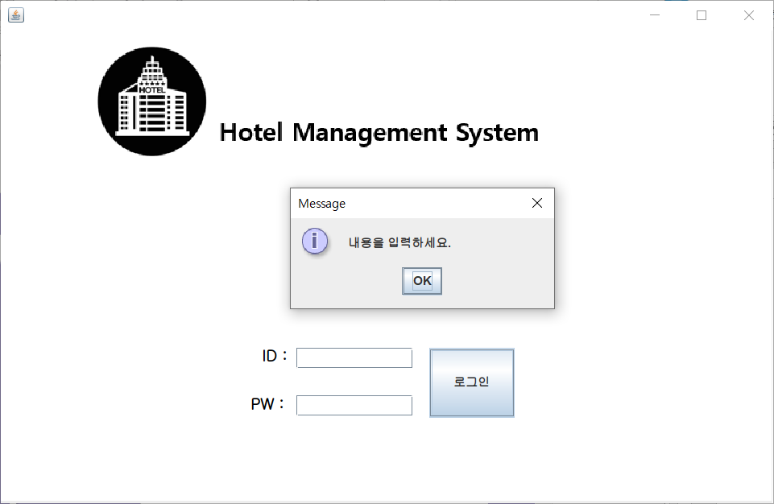
기능 설명
로그인 화면
완성도 : 99%
예외처리 1
<6>

Slide 7
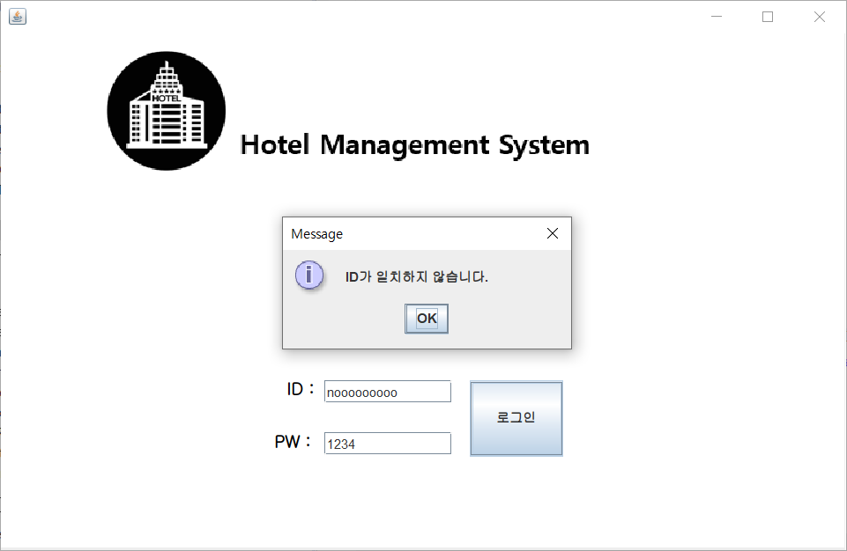
기능 설명
로그인 화면
완성도 : 99%
예외처리 2
<7>

Slide 8
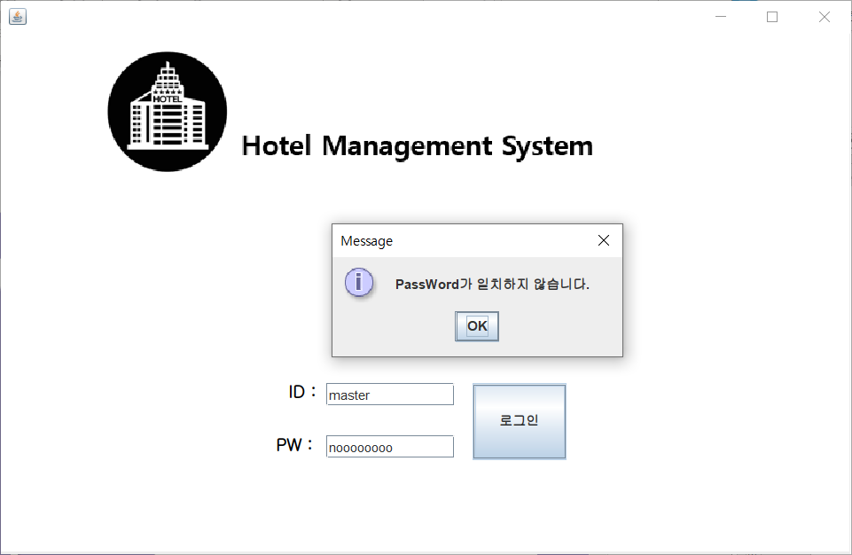
기능 설명
로그인 화면
완성도 : 99%
예외처리 3
<8>

Slide 9

기능 설명
로그인 화면
완성도 : 99%
로그인 성공 시
<9>

Slide 10
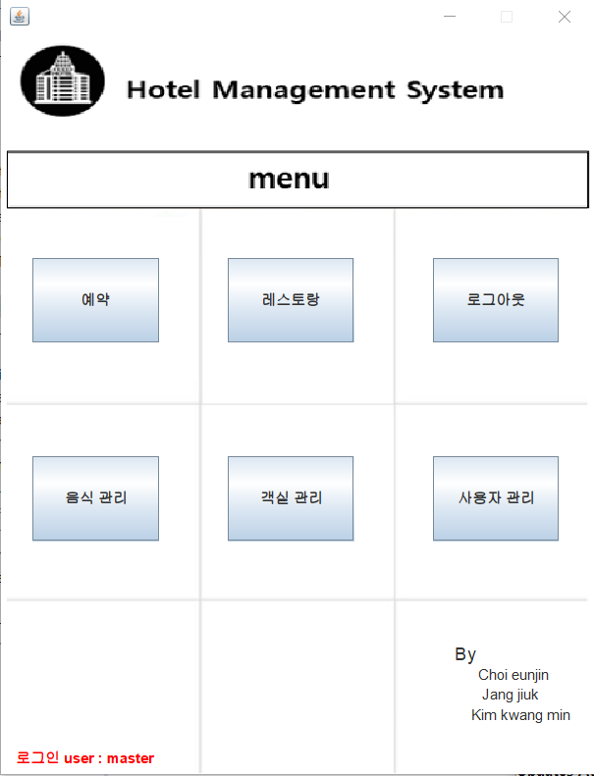
기능 설명
로그인 화면
완성도 : 99%
직급 : 최종사용자
<10>

Slide 11
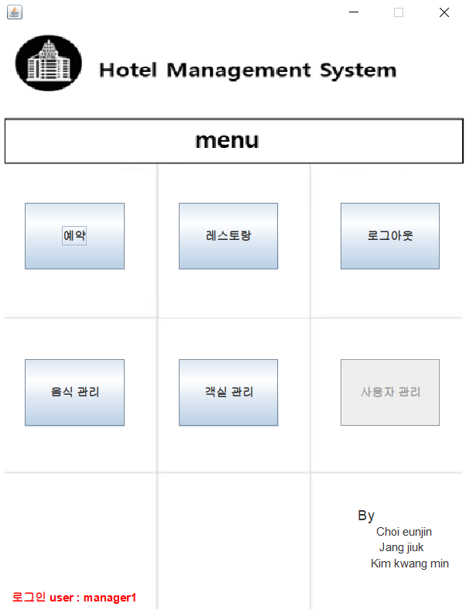
기능 설명
로그인 화면
완성도 : 99%
직급 : 매니저
<11>

Slide 12
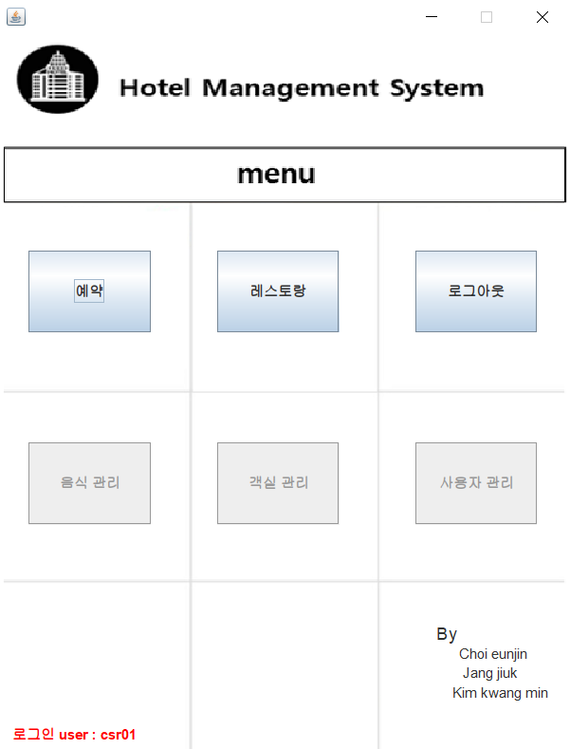
기능 설명
로그인 화면
완성도 : 99%
직급 : CSR
<12>

Slide 13
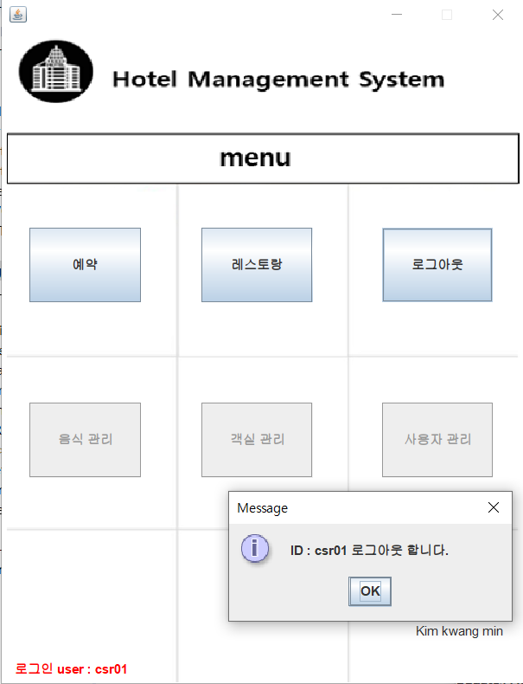
기능 설명
로그인 화면
완성도 : 99%
로그아웃 시
<13>

Slide 14
기능 설명
로그인 화면
완성도 : 99%
로그인 화면으로 돌아감
<14>

Slide 15
기능 설명
예약 화면
완성도 : 80%
메인 화면 – 예약 버튼
<15>

Slide 16
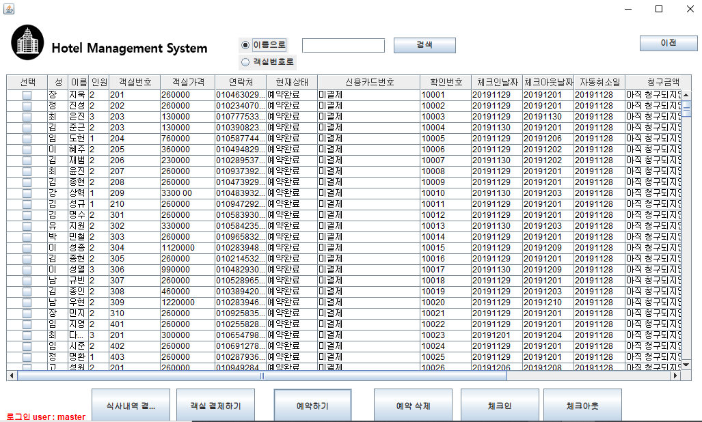
기능 설명
예약 화면
완성도 : 80%
예약 정보들 출력
<16>

Slide 17
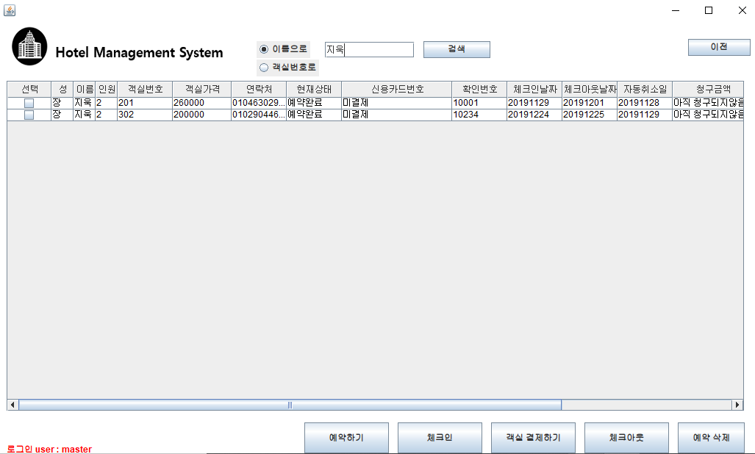
기능 설명
예약 화면
완성도 : 80%
검색 기능
<17>

Slide 18
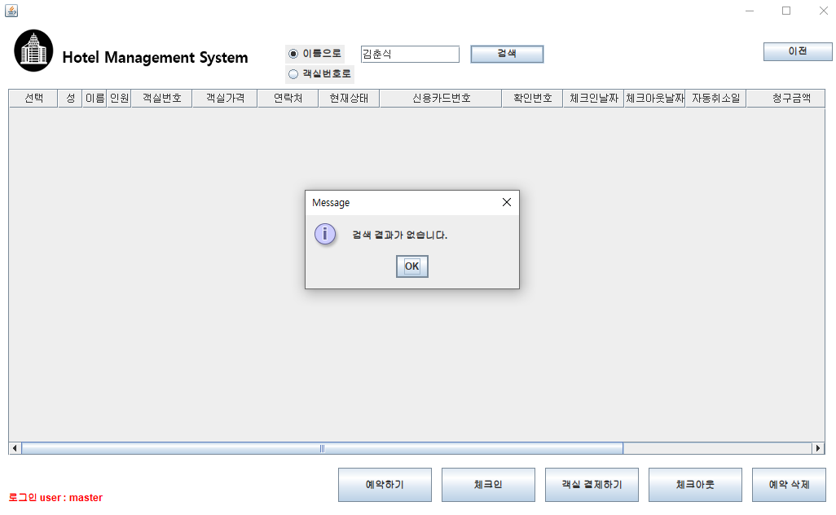
기능 설명
예약 화면
완성도 : 80%
검색 기능 - 예외처리
<18>

Slide 19
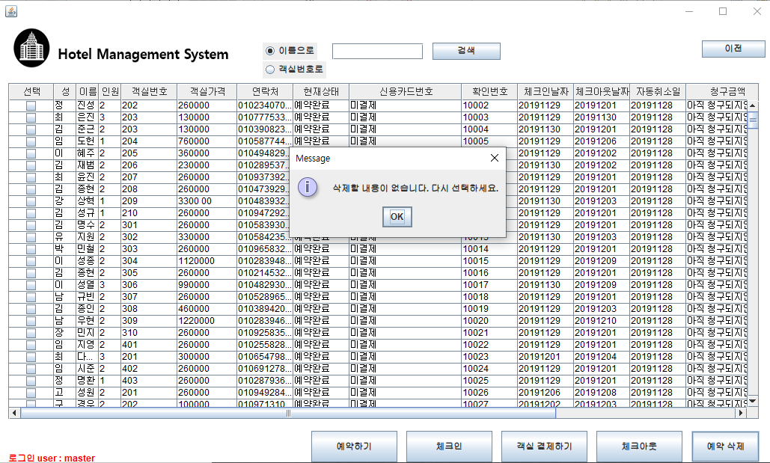
기능 설명
예약 화면
완성도 : 80%
삭제 기능 - 예외처리
<19>

Slide 20
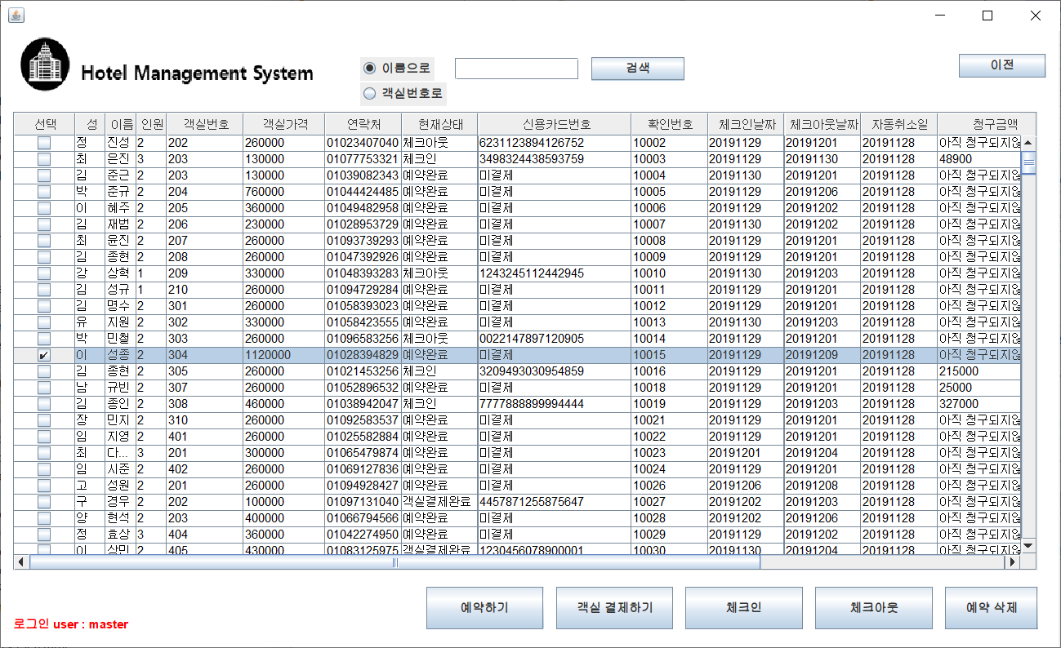
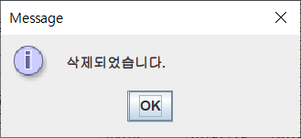
기능 설명
예약 화면
완성도 : 80%
삭제 기능
<20>

Slide 21
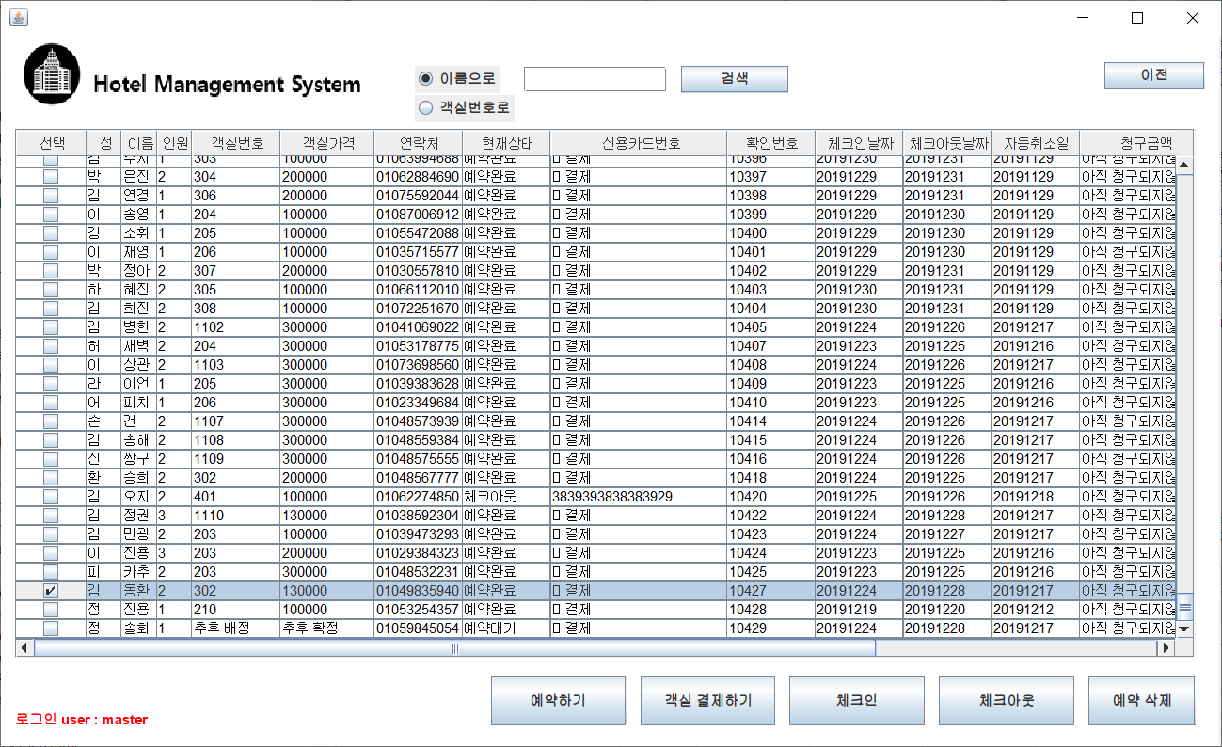
기능 설명
예약 화면
완성도 : 80%
삭제 기능 – 예약 대기 -> 예약 확정
<21>

Slide 22
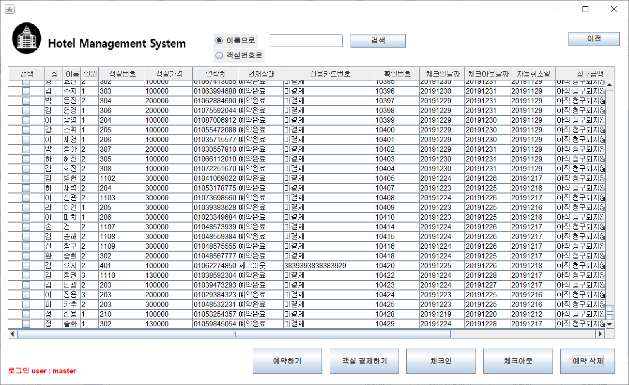
기능 설명
예약 화면
완성도 : 80%
삭제 기능 - 예약 대기 -> 예약 확정
<22>

Slide 23
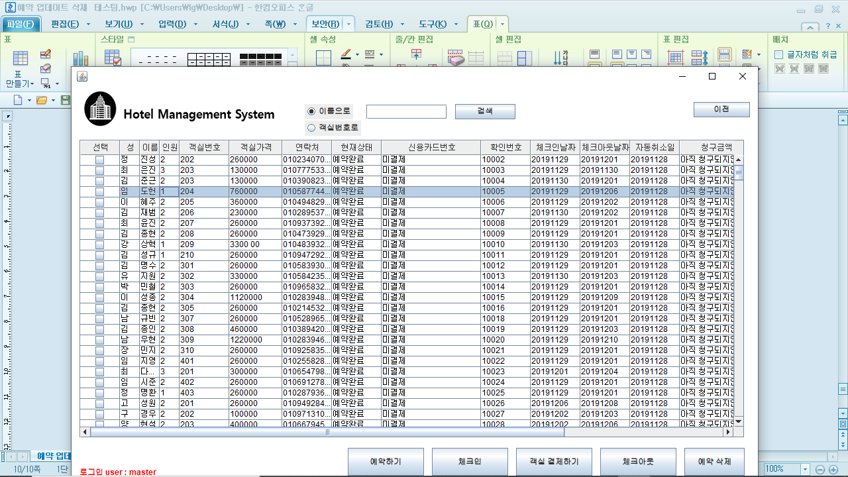
기능 설명
예약 화면
완성도 : 80%
수정 기능 – 더블 클릭 시
<23>

Slide 24
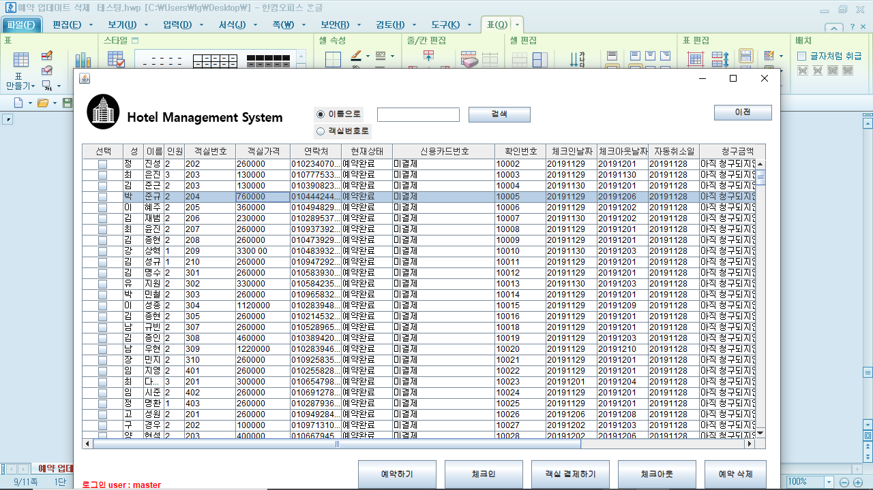
기능 설명
예약 화면
완성도 : 80%
수정 기능 – 성, 이름, 인원 변경
<24>

Slide 25
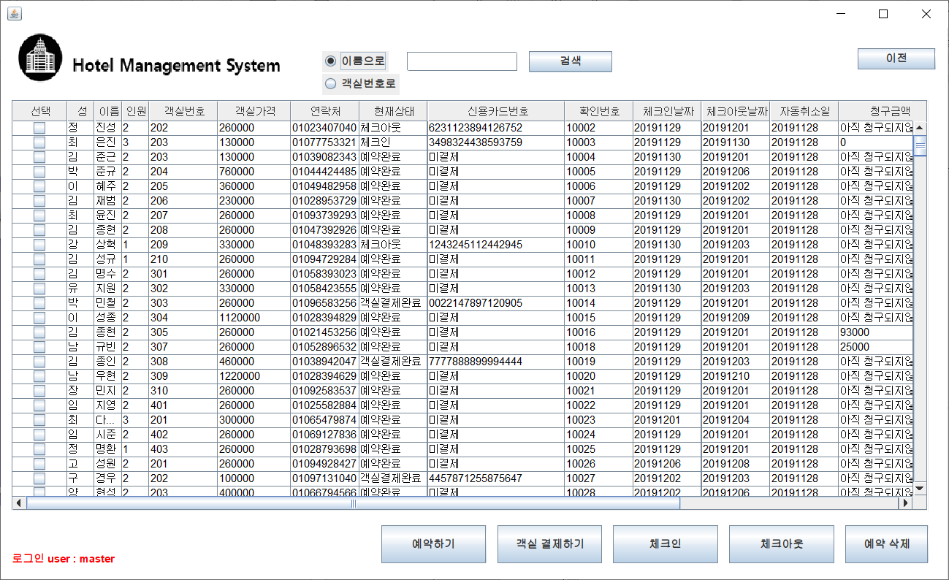
기능 설명
예약 화면 - 예약하기
완성도 : 95%
예약하기 버튼
<25>

Slide 26
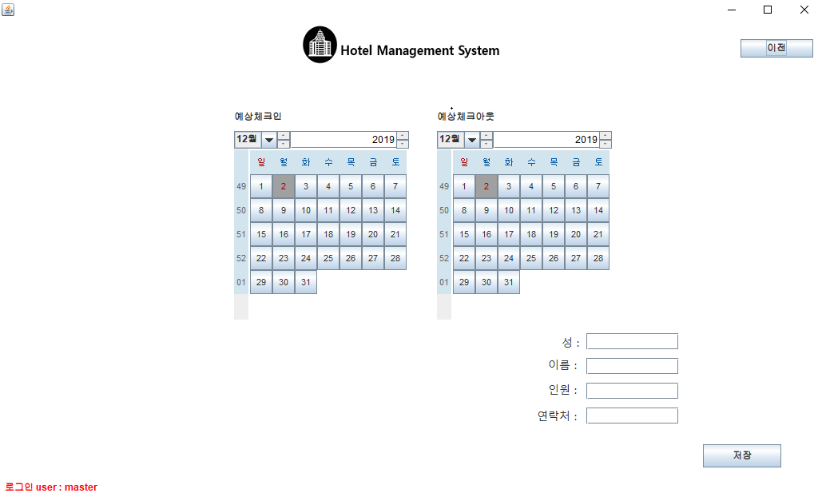
기능 설명
예약 화면 - 예약하기
완성도 : 95%
예약하기 창
<26>

Slide 27
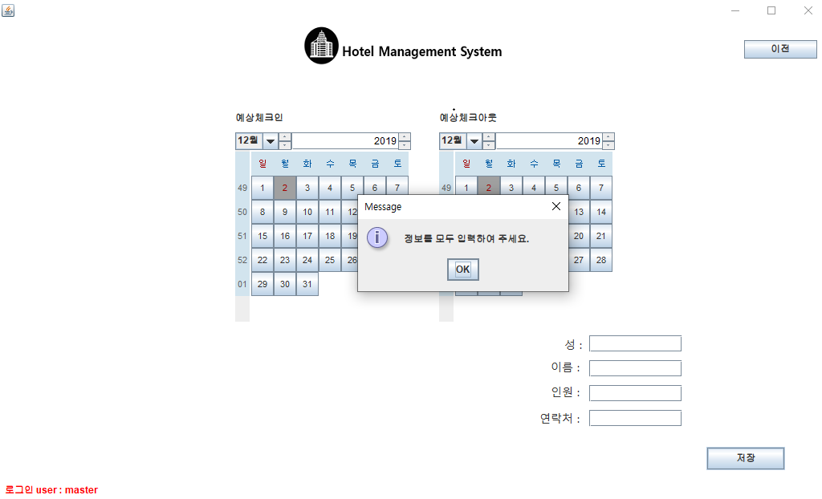
기능 설명
예약 화면 - 예약하기
완성도 : 95%
예외 처리 1
<27>

Slide 28
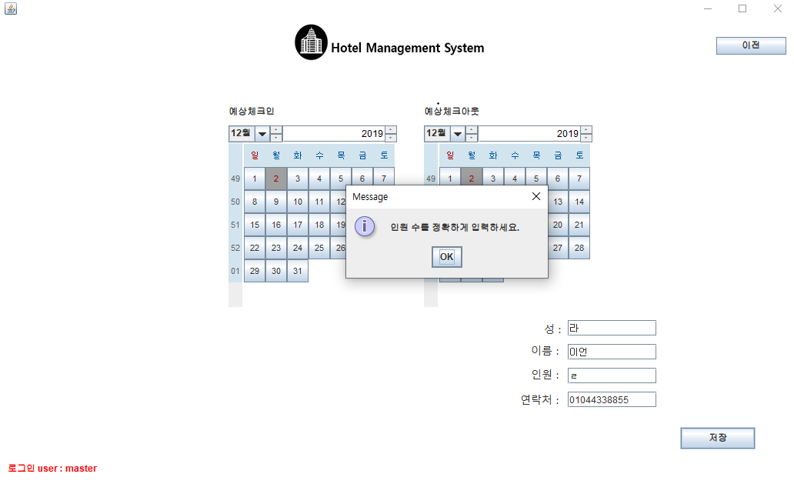
기능 설명
예약 화면 - 예약하기
완성도 : 95%
예외 처리 2
<28>

Slide 29
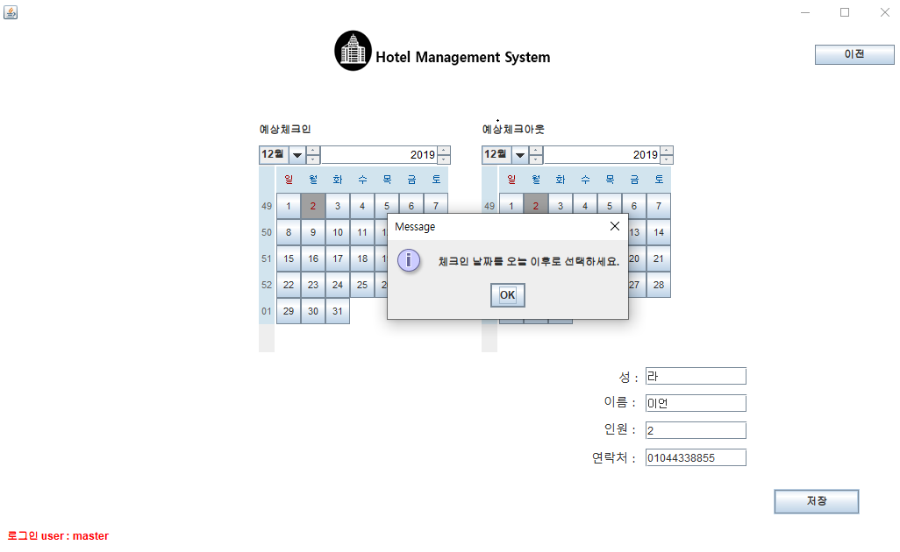
기능 설명
예약 화면 - 예약하기
완성도 : 95%
예외처리 3
<29>

Slide 30
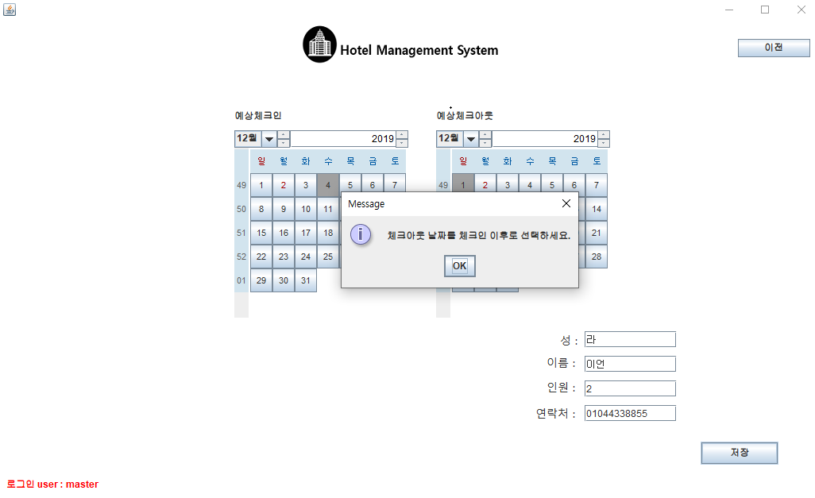
기능 설명
예약 화면 - 예약하기
완성도 : 95%
예외처리 4
<30>

Slide 31
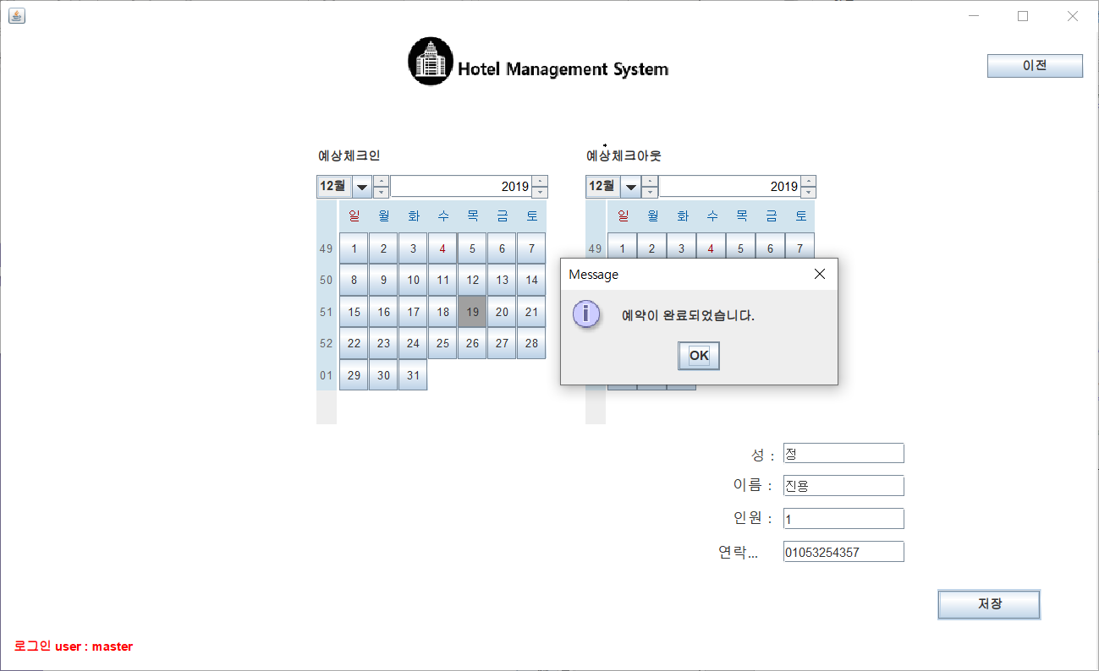
기능 설명
예약 화면 - 예약하기
완성도 : 95%
이용가능한 객실 있을 경우 – 예약 확정
<31>

Slide 32
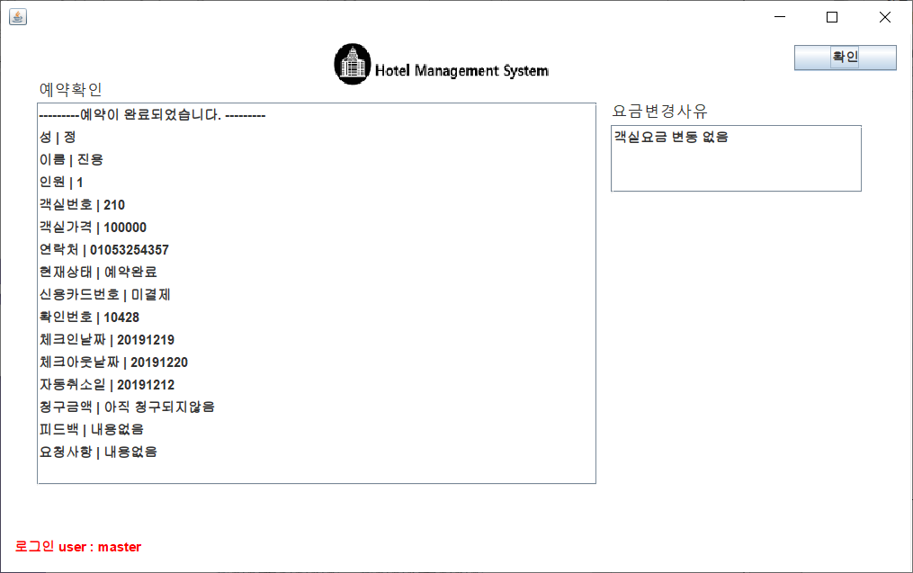
기능 설명
예약 화면 - 예약하기
완성도 : 95%
예약 확인 창
<32>

Slide 33
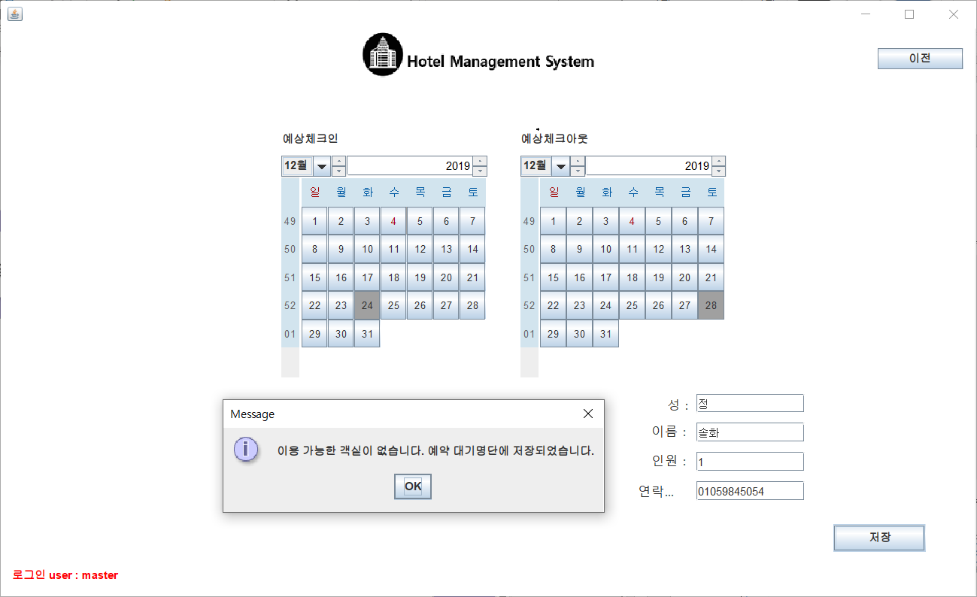
기능 설명
예약 화면 - 예약하기
완성도 : 95%
이용가능한 객실 없을 경우 – 예약 대기
<33>

Slide 34
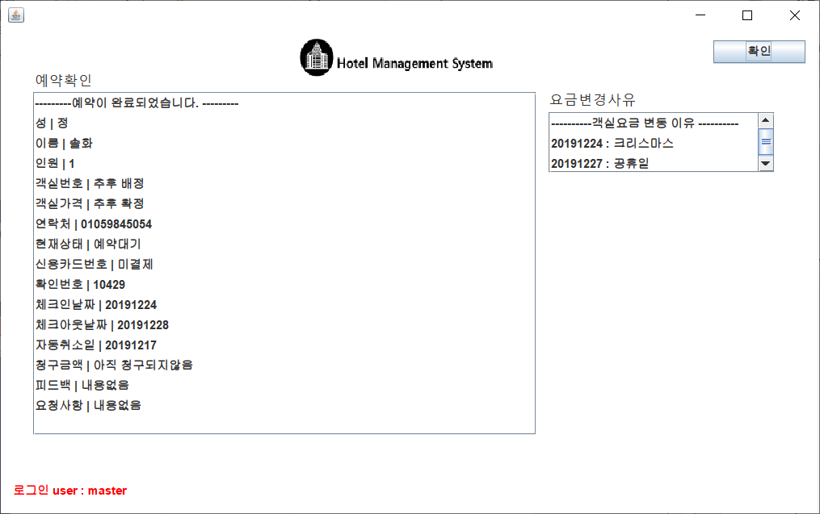
기능 설명
예약 화면 - 예약하기
완성도 : 95%
예약 확인 창
<34>

Slide 35
기능 설명
예약 화면 – 객실 결제하기
<35>

Slide 36
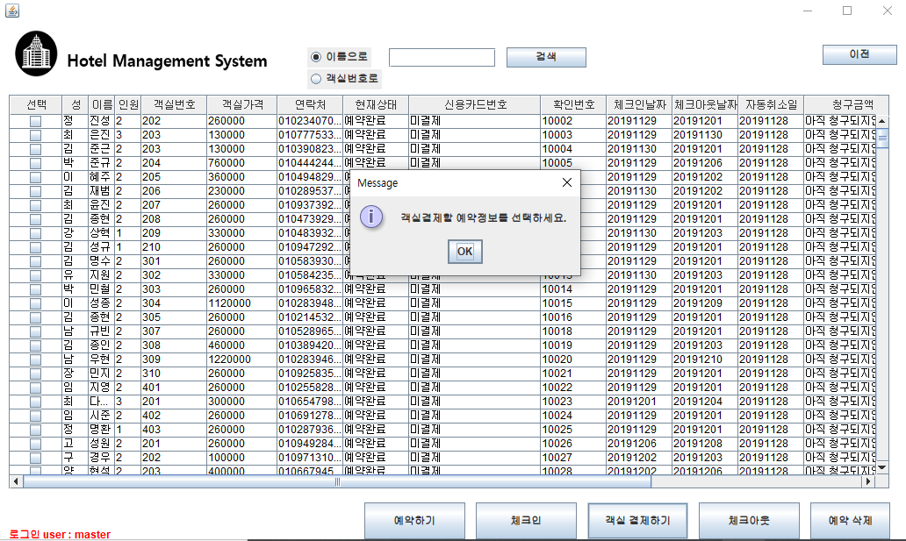
기능 설명
예약 화면 – 객실 결제하기
<36>

Slide 37
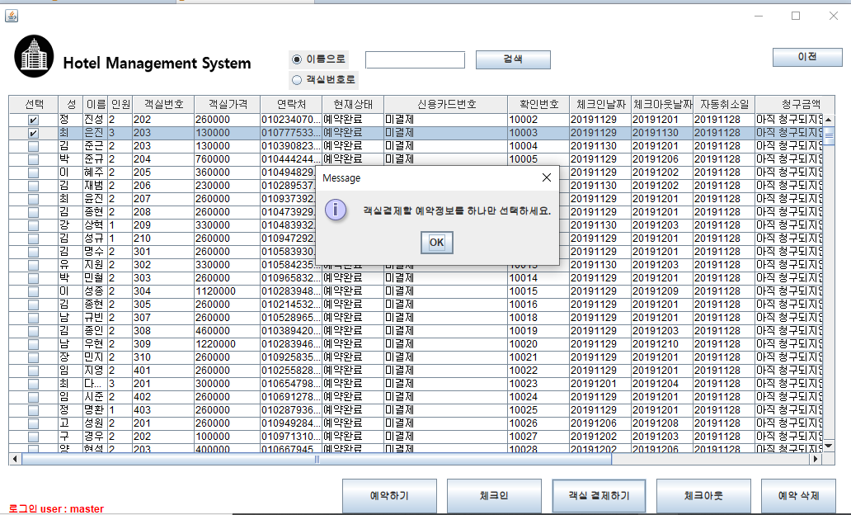
기능 설명
예약 화면 – 객실 결제하기
<37>

Slide 38
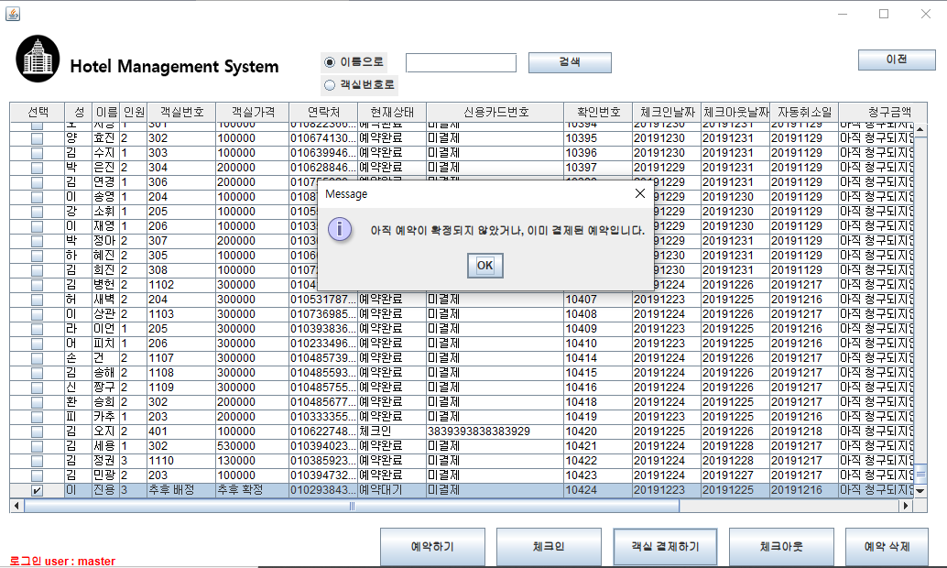
기능 설명
예약 화면 – 객실 결제하기
<38>

Slide 39
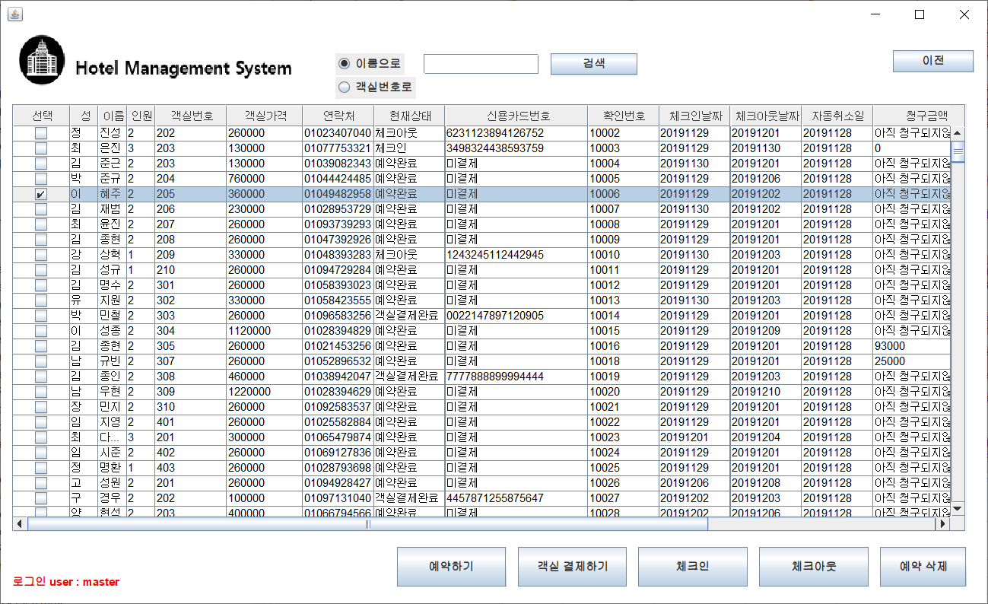
기능 설명
예약 화면 – 객실 결제하기
<39>

Slide 40
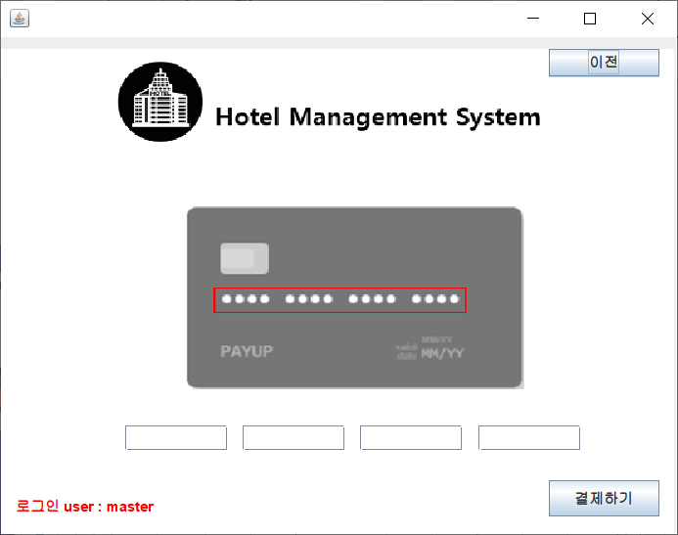
기능 설명
예약 화면 – 객실 결제하기
<40>

Slide 41
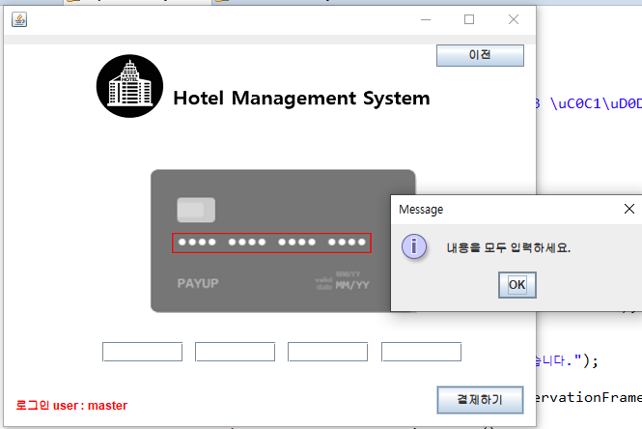
기능 설명
예약 화면 – 객실 결제하기
<41>

Slide 42
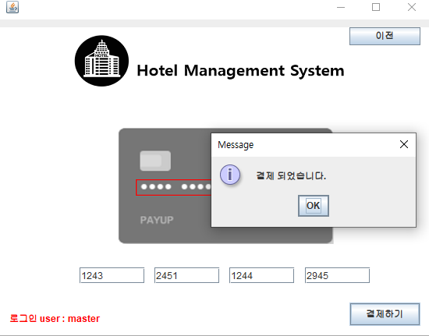
기능 설명
예약 화면 – 객실 결제하기
<42>

Slide 43
완성도 : 80%
기능 설명
예약 화면 – 체크인
<43>

Slide 44
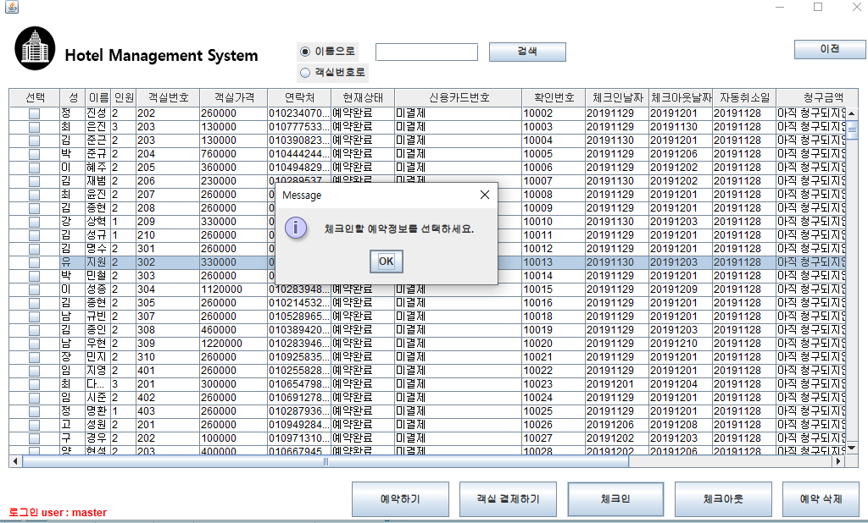
완성도 : 80%
기능 설명
예약 화면 – 체크인
<44>

Slide 45
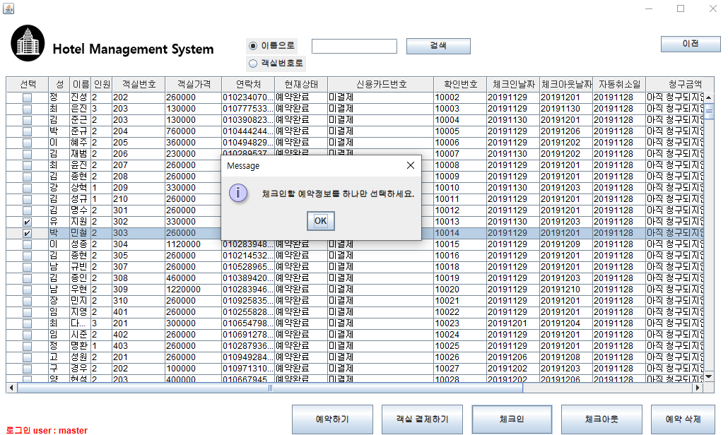
완성도 : 80%
기능 설명
예약 화면 – 체크인
<45>

Slide 46
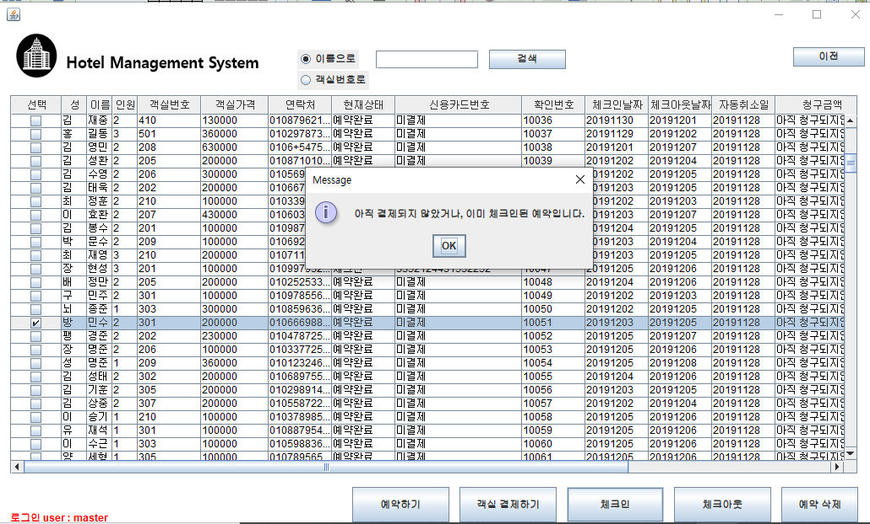
완성도 : 80%
기능 설명
예약 화면 – 체크인
<46>

Slide 47
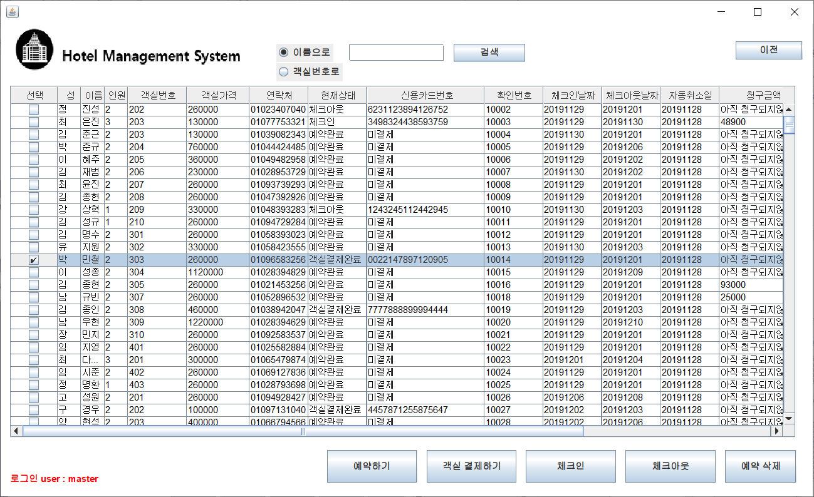
완성도 : 80%
기능 설명
예약 화면 – 체크인
<47>

Slide 48
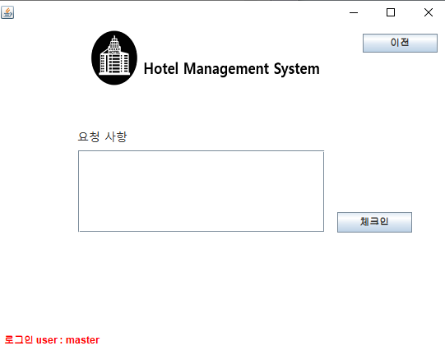
완성도 : 80%
기능 설명
예약 화면 – 체크인
<48>

Slide 49
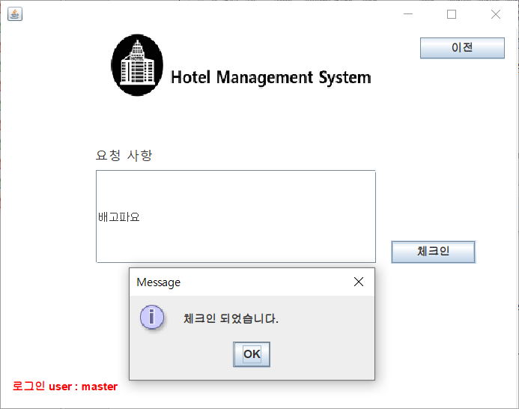
완성도 : 80%
기능 설명
예약 화면 – 체크인
<49>

Slide 50
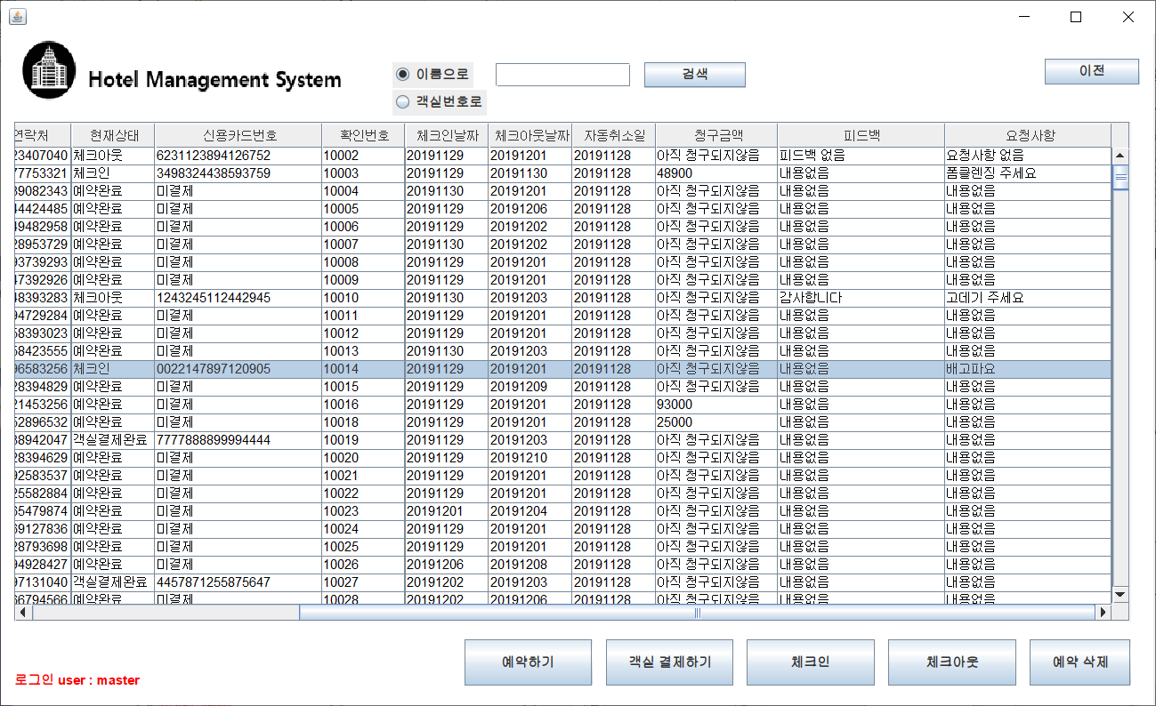
완성도 : 80%
기능 설명
예약 화면 – 체크인
<50>

Slide 51

기능 설명
예약 화면 – 체크아웃
완성도 : 80%

Slide 52
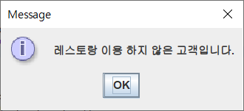
기능 설명
예약 화면 – 체크아웃
완성도 : 80%

Slide 53
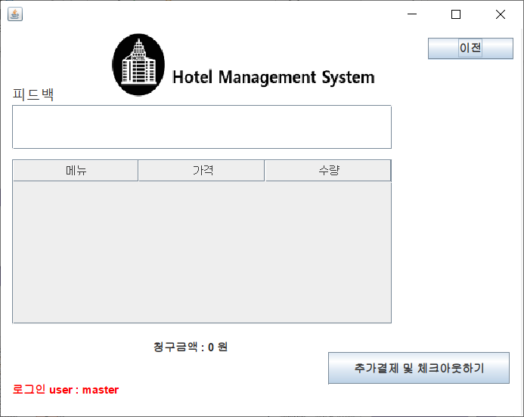
기능 설명
예약 화면 – 체크아웃
완성도 : 80%

Slide 54
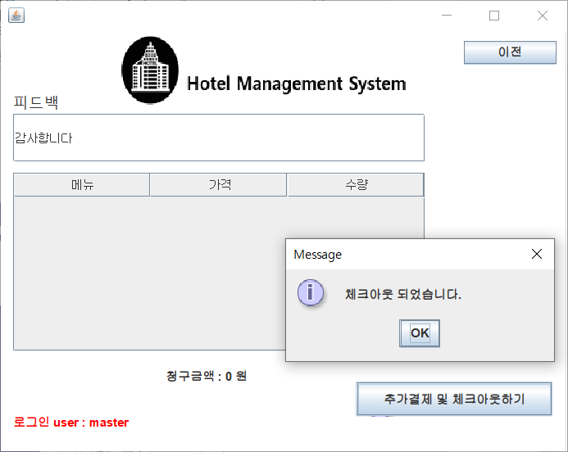
기능 설명
예약 화면 – 체크아웃
완성도 : 80%

Slide 55

기능 설명
예약 화면 – 체크아웃
완성도 : 80%

Slide 56

기능 설명
예약 화면 – 체크아웃
완성도 : 80%

Slide 57

기능 설명
객실 관리 화면
완성도 : 95%
<57>

Slide 58

기능 설명
객실 관리 화면
완성도 : 95%
<58>

Slide 59

기능 설명
객실 관리 화면
완성도 : 95%
<59>

Slide 60

기능 설명
객실 관리 화면
완성도 : 95%
<60>

Slide 61

기능 설명
객실 관리 화면
완성도 : 95%
<61>

Slide 62

기능 설명
객실 관리 화면
완성도 : 95%
<62>

Slide 63



기능 설명
객실 관리 화면
완성도 : 95%
<63>

Slide 64


기능 설명
객실 관리 화면
완성도 : 95%
<64>

Slide 65

기능 설명
객실 관리 화면
완성도 : 95%
<65>

Slide 66
기능 설명
사용자 관리 화면
완성도 : 99%

Slide 67

기능 설명
사용자 관리 화면
완성도 : 99%

Slide 68

기능 설명
사용자 관리 화면
완성도 : 99%

Slide 69


기능 설명
사용자 관리 화면
완성도 : 99%
CheckBoxCellEditor
CWCheckBoxRenderer

Slide 70
기능 설명
사용자 관리 화면
완성도 : 99%

Slide 71

기능 설명
사용자 관리 화면
완성도 : 99%
추가 버튼 클릭 이벤트

Slide 72



기능 설명
사용자 관리 화면
완성도 : 99%

Slide 73


기능 설명
사용자 관리 화면
완성도 : 99%

Slide 74

기능 설명
사용자 관리 화면
완성도 : 99%

Slide 75

기능 설명
사용자 관리 화면
완성도 : 99%
삭제 버튼 클릭 이벤트

Slide 76


기능 설명
사용자 관리 화면
완성도 : 99%

Slide 77

기능 설명
사용자 관리 화면
완성도 : 99%

Slide 78

기능 설명
사용자 관리 화면
완성도 : 99%

Slide 79

기능 설명
사용자 관리 화면
완성도 : 99%

Slide 80



기능 설명
사용자 관리 화면
완성도 : 99%

Slide 81

기능 설명
사용자 관리 화면
완성도 : 99%

Slide 82
기능 설명
음식 관리 화면
완성도 : 99%

Slide 83

기능 설명
음식 관리 화면
완성도 : 99%

Slide 84

기능 설명
음식 관리 화면
완성도 : 99%

Slide 85

기능 설명
음식 관리 화면
완성도 : 99%

Slide 86

기능 설명
음식 관리 화면
완성도 : 99%

Slide 87

기능 설명
음식 관리 화면
완성도 : 99%

Slide 88

기능 설명
음식 관리 화면
완성도 : 99%

Slide 89


기능 설명
음식 관리 화면
완성도 : 99%

Slide 90

기능 설명
음식 관리 화면
완성도 : 99%

Slide 91

기능 설명
음식 관리 화면
완성도 : 99%

Slide 92

기능 설명
음식 관리 화면
완성도 : 99%

Slide 93


기능 설명
음식 관리 화면
완성도 : 99%

Slide 94

기능 설명
음식 관리 화면
완성도 : 99%

Slide 95

기능 설명
음식 관리 화면
완성도 : 99%

Slide 96


기능 설명
음식 관리 화면
완성도 : 99%

Slide 97
기능 설명
레스토랑 화면
완성도 : 95%

Slide 98

기능 설명
레스토랑 화면
완성도 : 95%

Slide 99


기능 설명
레스토랑 화면
완성도 : 95%

Slide 100

기능 설명
레스토랑 화면
완성도 : 95%

Slide 101

기능 설명
레스토랑 화면
완성도 : 95%

Slide 102

기능 설명
레스토랑 화면
완성도 : 95%

Slide 103

기능 설명
레스토랑 화면
완성도 : 95%

Slide 104

기능 설명
레스토랑 화면
완성도 : 95%

Slide 105
어려웠던 점
현재 시간 , 날짜를 Date로 저장하고 string 변환 및 계산 하는 과정에서 어려움을 겪음
여러 번의 시행착오 끝에 성공
Jlist 를 이용하여 구현
하던 중
Jtable를 알게 되어 변경
<105>

Slide 106


체크박스 , 버튼 추가 어려움
<106>

Slide 107


Editor 와 Renderer Class를 이용하여 해결
<107>

Slide 108
구현하지 못한 기능
룸서비스 화면
예외 보고서 관리
자동취소일에 예약 자동취소
체크인 날짜 이전에는 체크인 못하게
체크아웃 시간 초과시 추가요금부과
<108>

Slide 109
THANK YOU_
<109>

